Slide 1

Introdução à Ciência de Dados e Inteligência Artificial
Renan Xavier Cortes
Uma aula introdutória focando mais em Ciência de Dados

Slide 2












Antes de Começar... Quem é esse Renan?
Academia
B.S.
M.S.
Ph.D.
Pós-Doutorado
Experiências
Interesses
Website: renanxcortes.github.io

Slide 3
Cronograma
Fundamentos de Ciência de Dados
Contexto Histórico
Características e Principais Ferramentas de um Cientista de Dados
Data vs. Big Data
Os processos de Ciência de Dados
Processo de Negócio
Processo Operacional (qual o fluxo operacional de um Data Scientist?)
Alguns Casos de Uso

Slide 4
Cronograma
Visão Geral sobre algoritmos
Algoritmos Supervisionados e Não-Supervisionados
Alguns dos Principais Algoritmos
Underfitting e Overfitting
Motivação
Estratégias de Validação
Hora de sujar um pouco as mãos...
Exemplo prático com Análise Exploratória e Visualização de Dados
Estado da Arte em Machine Learning (ML): AutoML

Slide 5


Contexto Histórico
“the sexiest job in the next 10 years will be statisticians.” – Varian, Hal (2009). Economista-chefe do Google de 2002 até o presente.

Slide 6
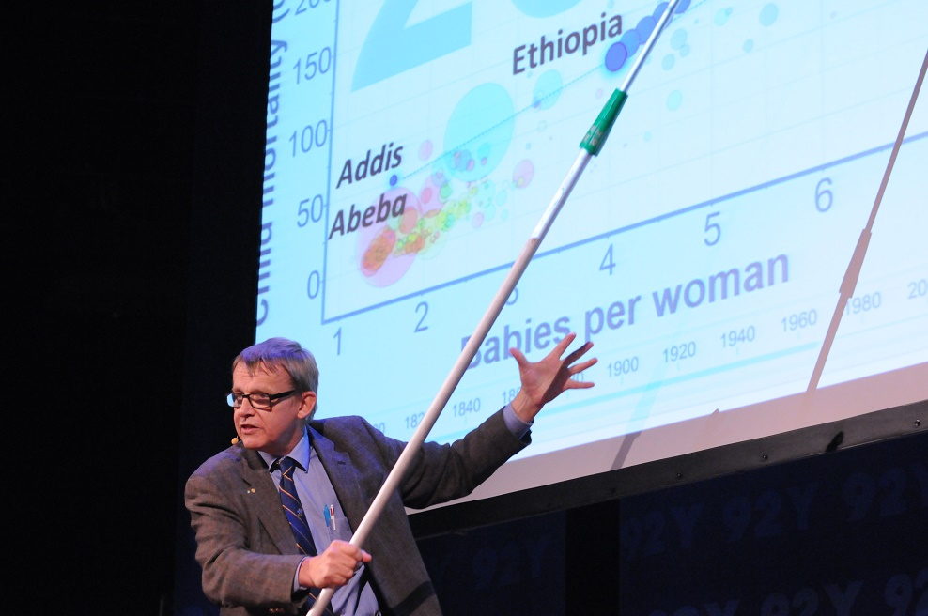

Contexto Histórico
“Statistics is now the sexisest job around” – Rosling, Hans. Documentário da BBC em 2011.

Slide 7
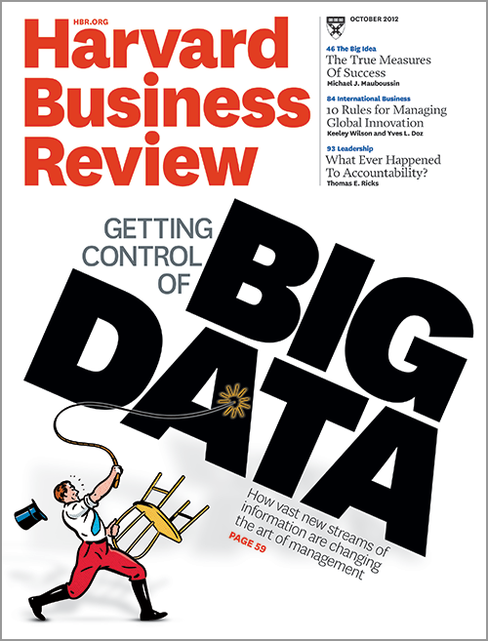
Contexto Histórico
Outubro de 2012
Thomas H. Davenport e D.J. Patil
Data Scientist: The Sexiest Job of the 21st Century
“Cientistas de Dados hoje são como os quants de Wall Street nas décadas de 80 e 90.”

Slide 8

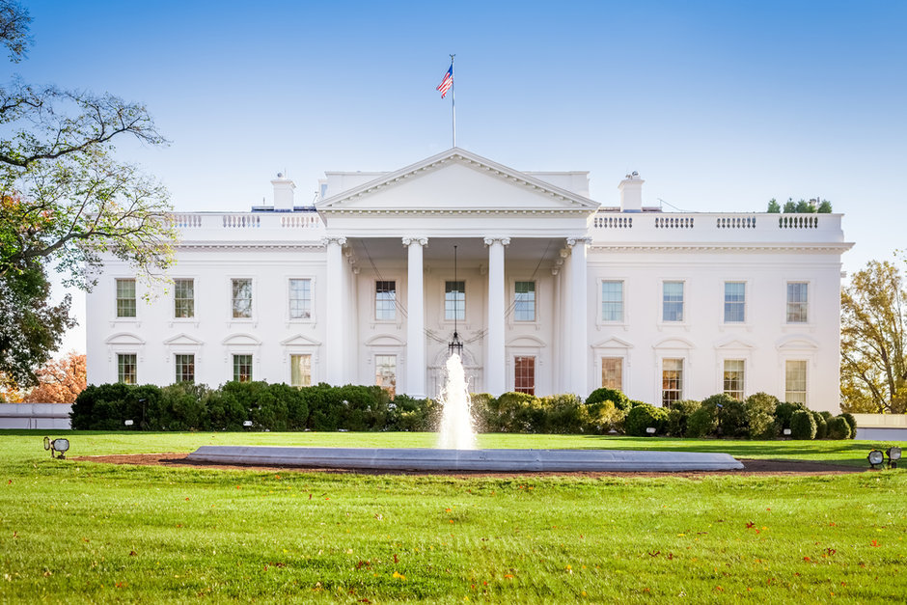



Contexto Histórico
D.J. Patil
Former U.S. Chief Data Scientist

Slide 9
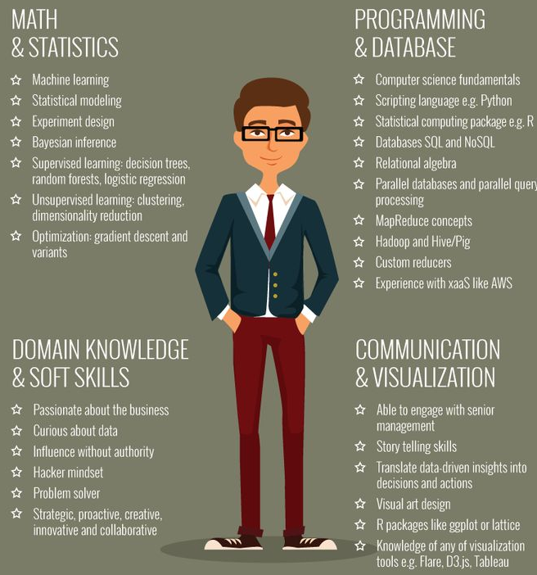
Características de um Data Scientist

Slide 10

Características de um Data Scientist

Slide 11



























Exemplos de ferramentas de um Data Scientist
Extração de Dados e Manipulação de Dados
Visualização de Dados
Modelagem
Comunicação

Slide 12

Mas... Existe esse profissional no Mercado?
"Não existe espaço para heroísmo em Data Science" – Crepalde, Neylson (2020). Data Scientist e Head de MLOps da A3Data.

Slide 13
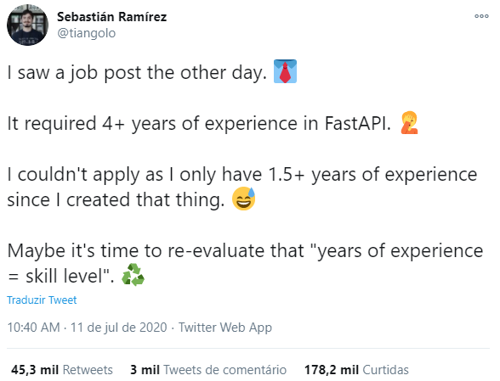
E... todas as empresas sabem como procurar?

Slide 14
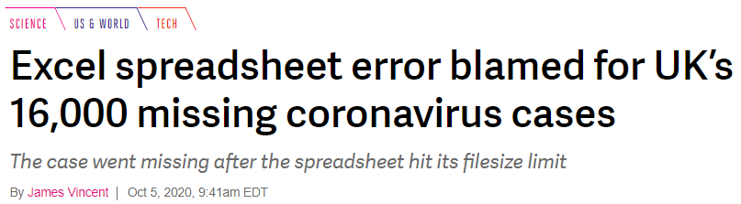
Data vs. Big Data
Big Data: “estudo e aplicações de dados que são muito complexos para software de processamento de dados tradicionais” (Wikipedia).
Será que precisamos de novas ferramentas para lidar com esse novo cenário?
Fonte: https://www.theverge.com/2020/10/5/21502141/uk-missing-coronavirus-cases-excel-spreadsheet-error

Slide 15

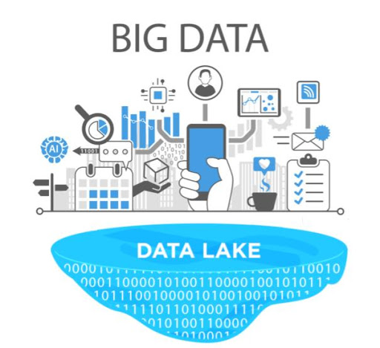


Data vs. Big Data
Os 3 V’s (ou 5) do Big Data:
Volume
Velocidade
Variedade
Valor
Veracidade
Qual a infraestrutura para lidar com essa quantidade de dados?
Novo paradoxo:

Slide 16
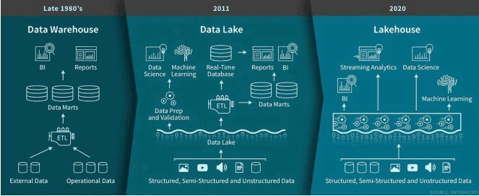
Data vs. Big Data
Lembre-se de que “não existe heroísmo em Data Science”.

Slide 17
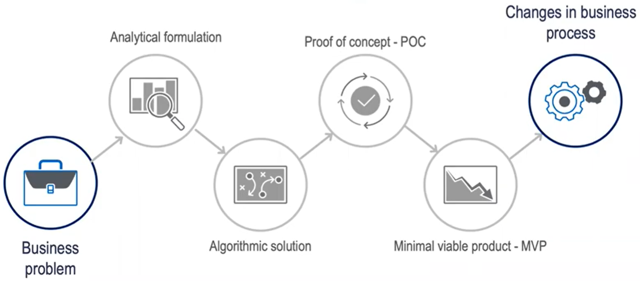
Processo de Negócio em Data Science
Os dados são confiáveis?
Eles estão validados?
Eles possuem características necessárias pra responder o que eu quero?
Fonte: https://www.youtube.com/watch?v=oseHCwDBfSE&list=PLriUvS7IljvlcLnrvYUyNc9nXhiM9kWjq

Slide 18
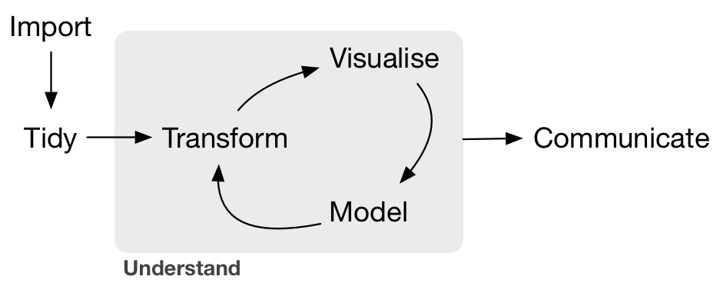
... E o processo operacional?
Mas um “produto de dados” não precisa ser necessariamente um modelo de ML!
Fonte: Wickham, Hadley, and Garrett Grolemund. R for data science: import, tidy, transform, visualize, and model data. " O'Reilly Media, Inc.", 2016.

Slide 19






... E o processo operacional?
"Visualizations surprises you, but do not scale. Model scales but do not surprises you" - Wickham, Hadley
Deploy

Slide 20
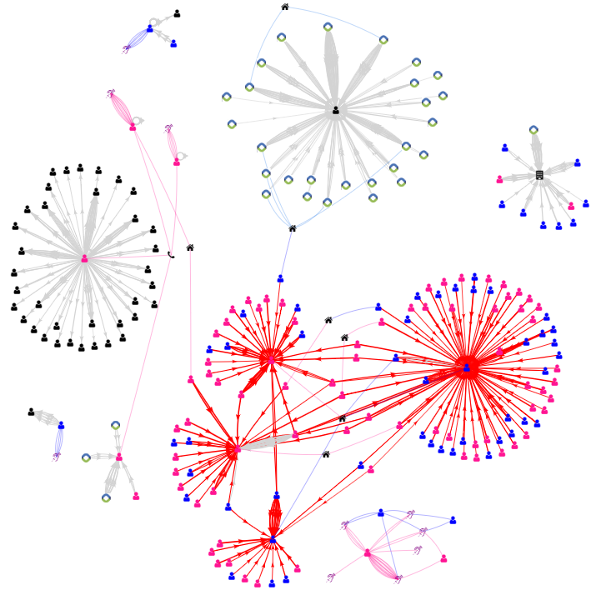
Alguns Casos de Uso: Redes de Relacionamento de Fraudes
Motivação: identificar padrões de transferências entre pessoas/organizações.
Solução: Ferramenta de Exploração Rápida das redes.
Desafios: conexão de múltiplas tabelas de um Data Lake e volumetria alta de transações.

Slide 21
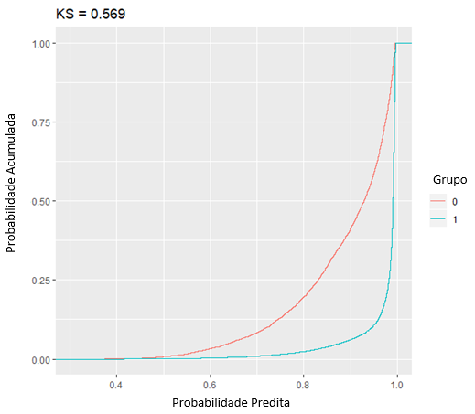
Alguns Casos de Uso: Modelo de Cobrança
Motivação: identificar clientes mais propensos a negociar e pagar dívidas.
Solução: modelo de Machine Learning que prevê a probabilidade de um cliente pagar.
Desafios: conexão de múltiplas tabelas e tratamento de datas de passado e futuro para evitar “data leakage”.

Slide 22
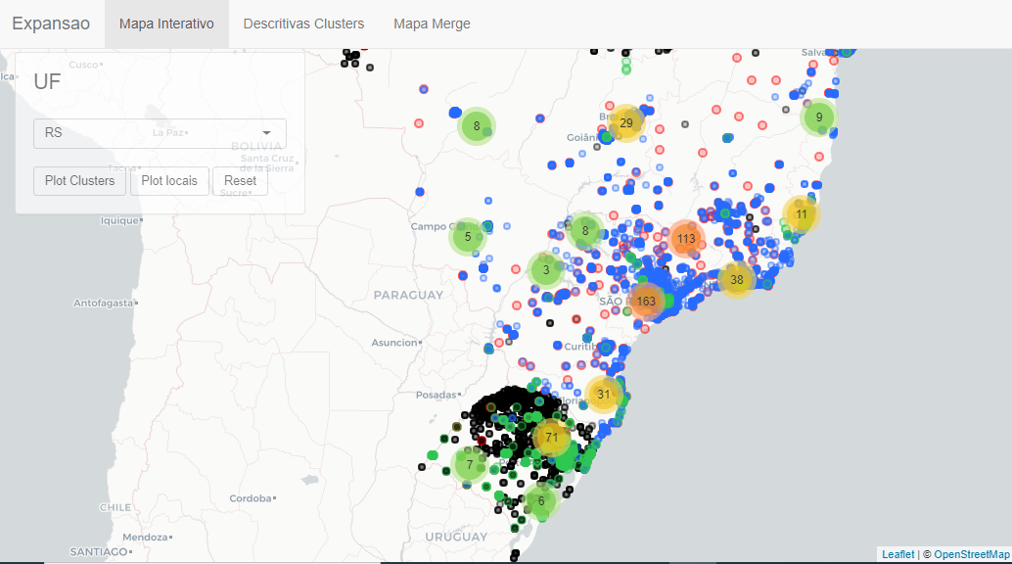
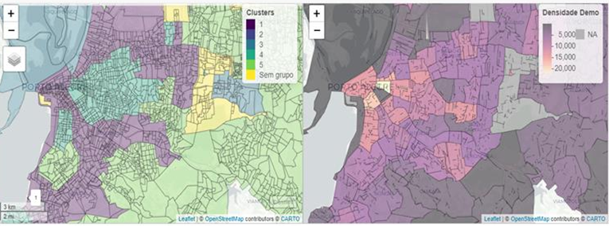
Alguns Casos de Uso: Mapas de Expansão e Clusters
Motivação: auxiliar o processo de expansão de lojas e qualificação de divulgações.
Solução: ferramenta que plota informações geolocalizadas junto com clusters regionais.
Desafios: harmonização de dados do IBGE com arquivos espaciais (shapefiles).

Slide 23
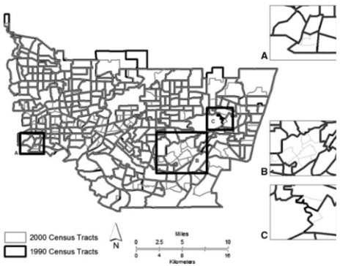
Alguns Casos de Uso: Harmonização/Interpolação Espacial
Motivação: limites não-harmonizados entre diferentes anos
Fonte: "Areal interpolation of population counts using pre-classified land cover data." Population Research and Policy Review 26.5-6 (2007): 619-633.

Slide 24
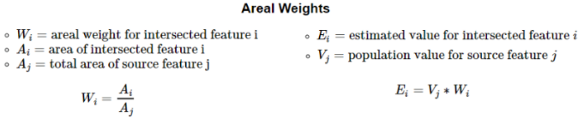
Alguns Casos de Uso: Harmonização/Interpolação Espacial
Possível Solução:

Slide 25
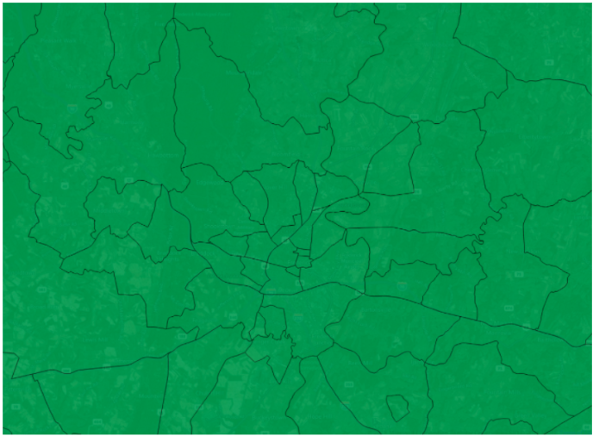
Alguns Casos de Uso: Harmonização/Interpolação Espacial
Limitação:

Slide 26
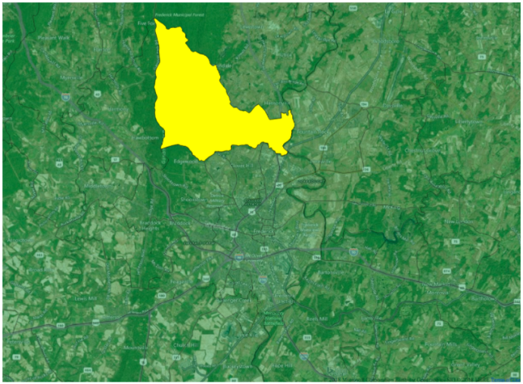
Alguns Casos de Uso: Harmonização/Interpolação Espacial
Limitação:

Slide 27
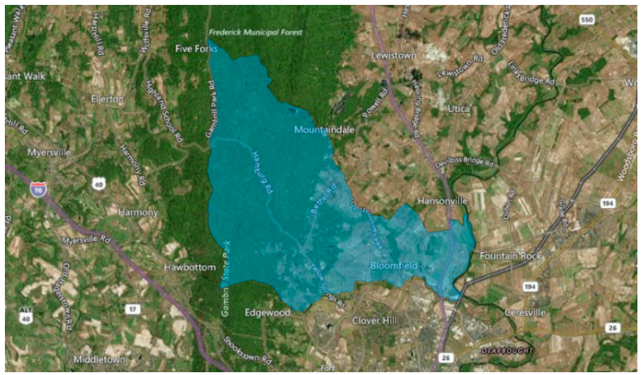
Alguns Casos de Uso: Harmonização/Interpolação Espacial
Limitação:

Slide 28
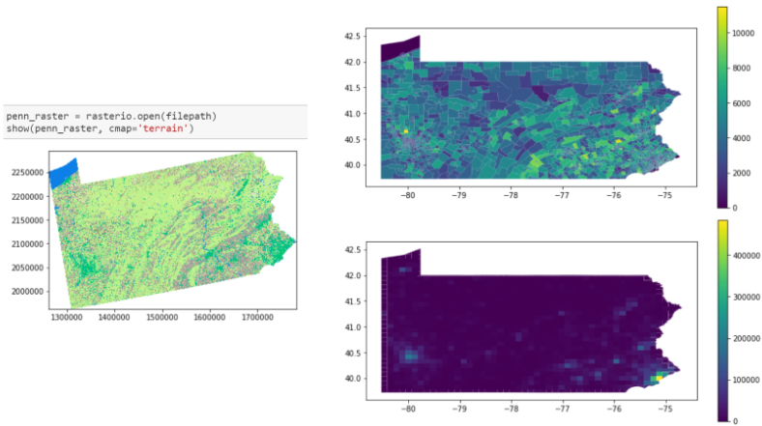
Alguns Casos de Uso: Harmonização/Interpolação Espacial
Solução:
Incorporar imagens de satélite na modelagem e disponibilizar uma ferramenta open-source.
Fonte: https://github.com/pysal/tobler

Slide 29
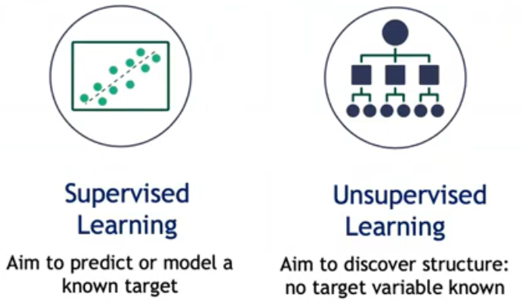
Aprendizado Supervisionado e Não-Supervisionado
Fonte: https://www.youtube.com/watch?v=oseHCwDBfSE&list=PLriUvS7IljvlcLnrvYUyNc9nXhiM9kWjq

Slide 30
Alguns dos Principais algoritmos
Supervisionado
Não-Supervisionado
Classificação
Regressão Logística
Support Vector Machines
Regressão
Regressão Linear
Regressão Ridge/Lasso
Modelos Baseados em Árvore
K- Nearest Neighbors
Análise de Componentes Principais
Análise de Cluster
K-Means
Hierárquico
Escalonamento Multidimensional

Slide 31

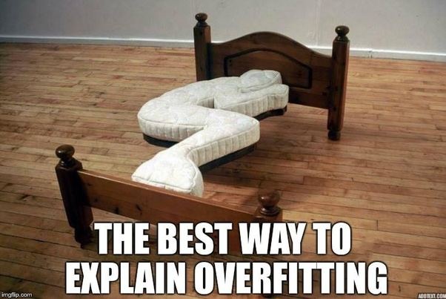
Overfitting e Underfitting: Motivação

Slide 32
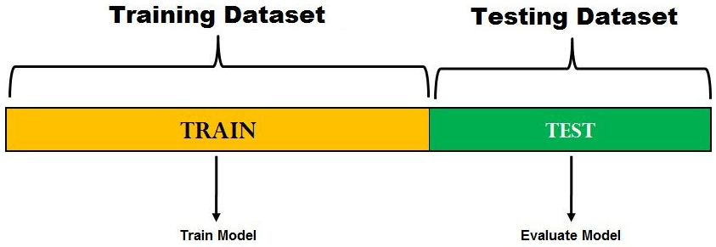
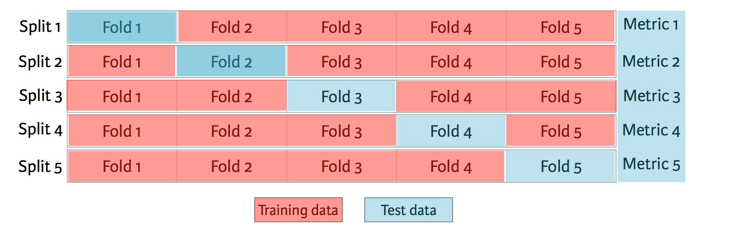
Overfitting e Underfitting: Estratégias de Validação
Holdout set simples
K-Fold Cross-Validation

Slide 33

Overfitting e Underfitting: Estratégias de Validação
Se estamos em um cenário com muitos dados. Podemos “nos dar ao luxo” de criar também uma amostra de validação apartada da de teste.
Discussões Interessantes: https://machinelearningmastery.com/train-final-machine-learning-model/ e https://stats.stackexchange.com/questions/52274/how-to-choose-a-predictive-model-after-k-fold-cross-validation
Fonte: Friedman, Jerome, Trevor Hastie, and Robert Tibshirani. The elements of statistical learning. Vol. 1. No. 10. New York: Springer series in statistics, 2001.

Slide 34
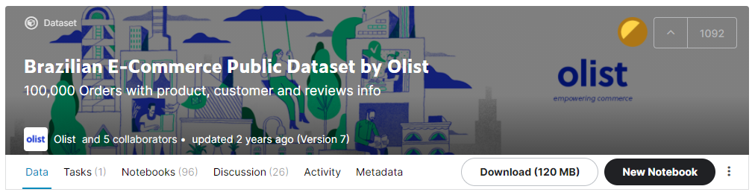
Ok, hora de sujar um pouco as mãos...
Estudo de satisfação do cliente: como prever?
Fonte: https://www.kaggle.com/olistbr/brazilian-ecommerce

Slide 35
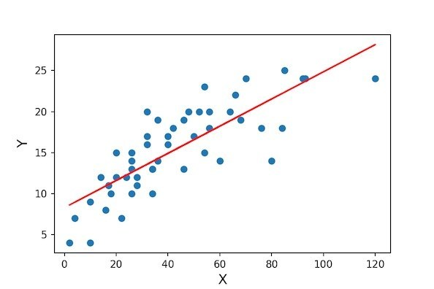
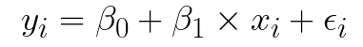
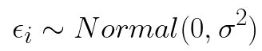
Explicando um pouco os modelos utilizados no exemplo
Regressão Linear Simples

Slide 36
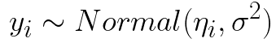
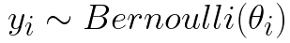
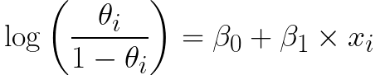
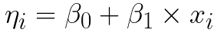
Explicando um pouco os modelos utilizados no exemplo
Estruturas Hierárquicas de Representação
Regressão Linear Simples
Regressão Logística

